Slide 1
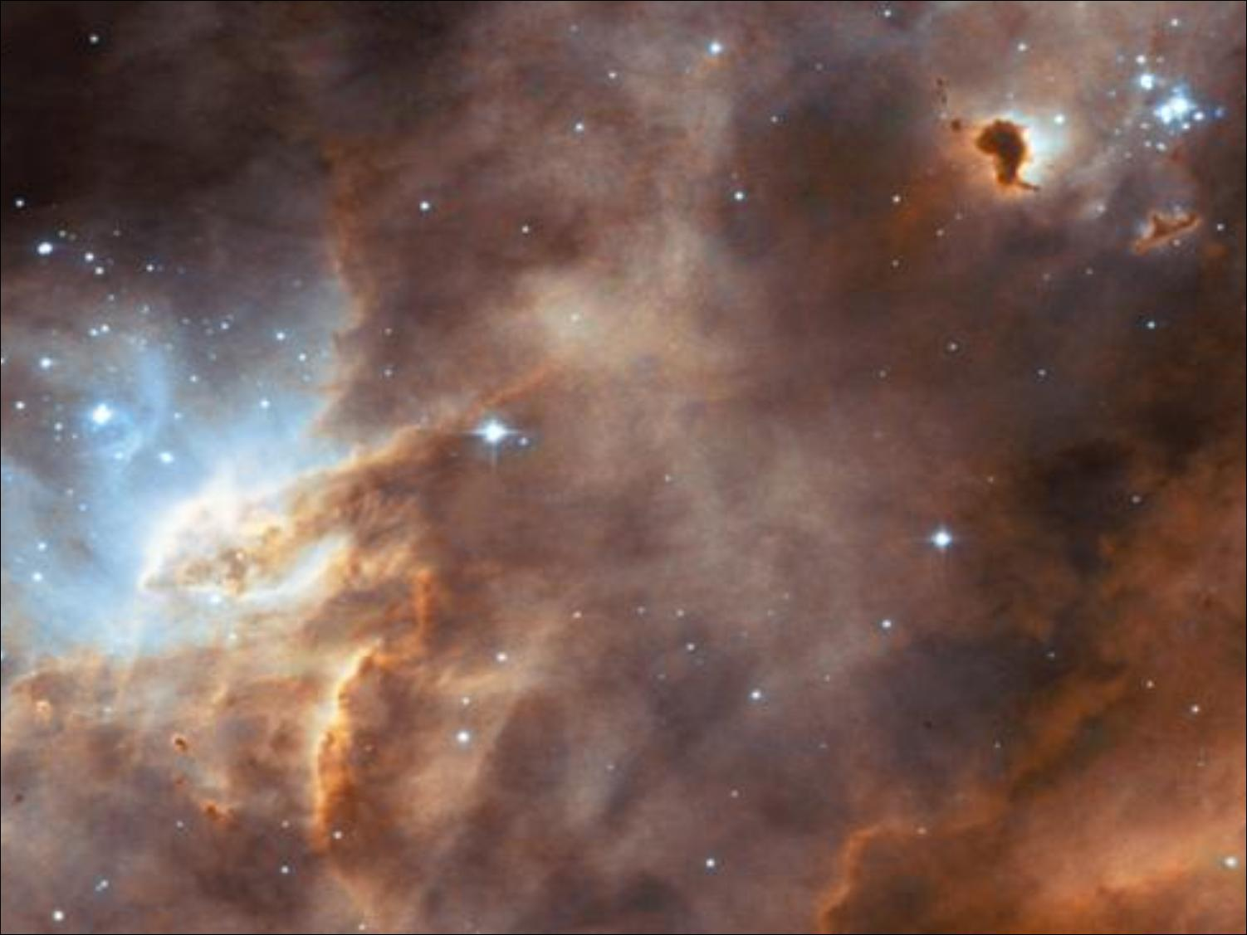
Kosmologiens Historie

Slide 2
Begreberne
Kosmologi – er læren om universet og dets udvikling
Astronomi – er læren om himmellegemerne (primært Solsystemet)
Astrologi – er ikke en videnskab, men troen på at stjernerne og planeternes placering m.v. kan påvirke mennesket og vores skæbne
Verdensbillede – hvordan mennesket opfatter den fysiske verden

Slide 3
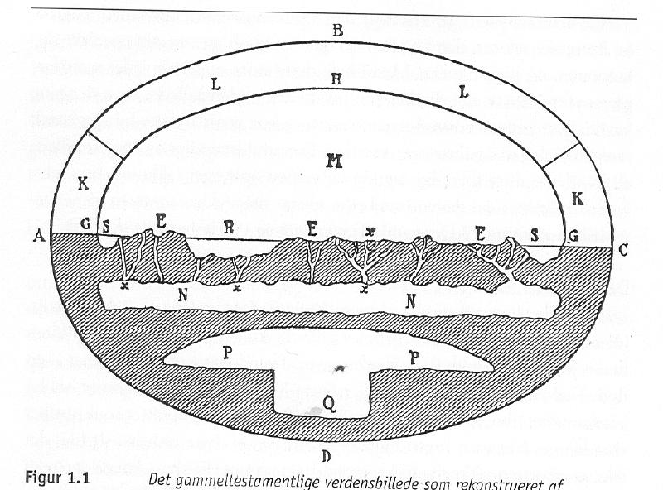
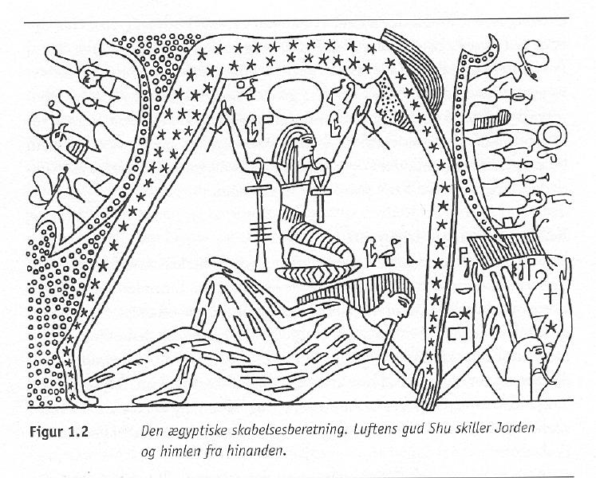
Det mytologiske verdensbillede
Verden er skabt af Guderne – ud af intet
Naturen opleves som besjælet – styret af Guderne
Kosmologien har form af Astrologi – tjener varsler og tidsregning
Verden består af adskilte sfærer – himmel, jord og underverden (dødsrige)

Slide 4
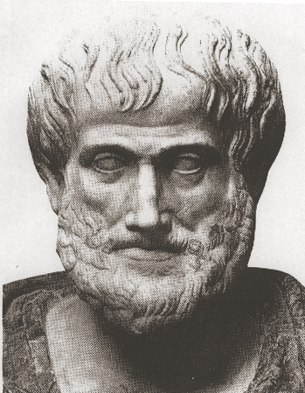
Antikkens Verdensbillede
Fra omk. år 600 f.kr søger græske naturfilosoffer efter naturlige forklaringer på verden / naturens fænomener
Frigør erkendelsen fra religionen
Sanserne og / eller fornuften (ikke mytologien) er vejen til at forstå verden
Søgen efter det evige = det sande/ værende
Parmenides; “intet kan opstå af intet”
Heraklit; “alting flyder , alt er i bevægelse”
Empedokles; de fire grundstoffer ( vand , jord , ild, luft )
Demokrit; atomerne ( det udelelige) - verdens byggeklodser må være : evige, uforanderlige og udelelig .
Aristoteles 384-322 f.kr

Slide 5
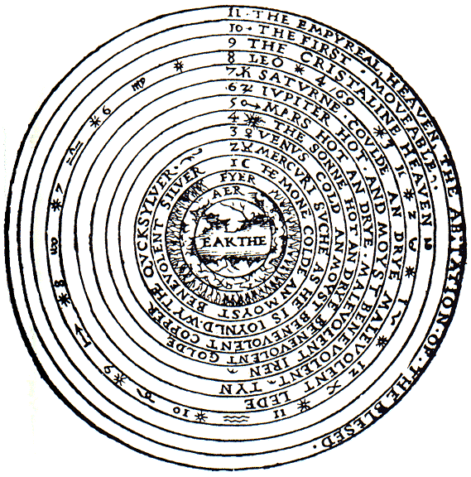
Aristoteles & Ptolomæus
Aristoteles og den græske astronom Ptolomæus (ca 150 f.kr) beskriver verden som:
geo-centrisk med jorden som det ubevægelige centrum
Omgivet af cirkelrunde roterende sfærer med planeterne + sol og måne
Fixstjernerne og endelig yderst ’Primum Mobile’ – altings årsag
Jorden er bygget af de 4 elementer og er foranderlig
De himmelske sfærer er evige / uforanderlige og styret af andre love end det jordiske
En kosmisk orden –
Verden er ikke skabt, men har altid været og vil altid være

Slide 6
Det kristne verdensbillede
Fastholder Ptolumæus geo-centriske verdensbillede
Kirken afviser erfaring / sanserne og fornuften som vejen til erkendelse – og dermed de græske filosoffer
Primum Mobile erstattes af Gud
Højeste autoritet er Biblen = de åbenbarede sandheder
Verden er skabt, men er ikke evig ( skabelse –> dommedag)
3 delt verden (himmel , jord og helvede)
Menneskets syndefald -> at man stræber efter det evige liv i himlen

Slide 7
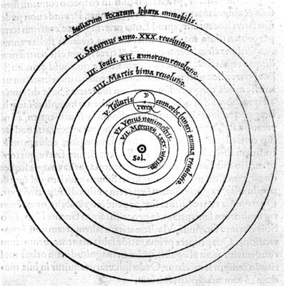
Kopernikus
Kopernikus (1473-1543) polsk astronom
I 1543 udsendes hans bog ' De revolutionibus orbium coelestium' (Om himmellegemernes bevægelser)
Det heliocentriske verdensbillede med solen er universets centrum og planeterne bevæger sig herom i cirkelformede bevægelser.
I forordet til bogen kalder han med rette sine nye teorier for "stridende mod astronomers traditionelle opfattelse, og næsten mod den sunde fornuft".
Kopernicus sol-centrerede verdensbillede skulle for altid ændre kosmologien og den vestlige kulturs videre udvikling.

Slide 8
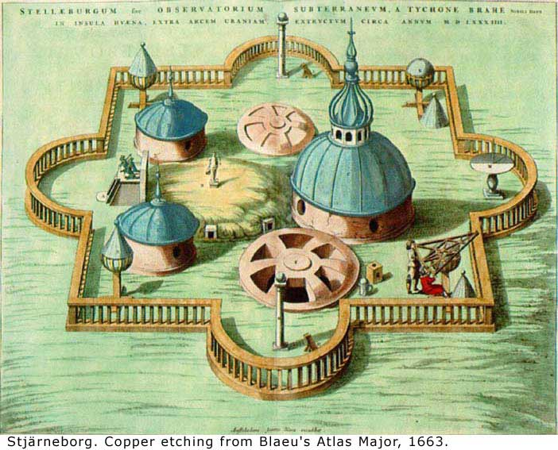
Tycho Brahe & Galilei
I 1572 opnår Tycho opdager som den første en ny stjerne ( en såkaldt Supernova)
Og observerer og beskriver en komets bane over himlen.
Disse observationer var i modstrid med den herskende kosmologi, hvor planet sfærerne var uigennemtrængelige og stjernehimmelen uforanderlig. = et dynamisk univers
Galilei - Hidtil var alle observationer af himmellegemerne foretaget med det blotte øje, indtil Galilei i 1609 som den første anvender en kikkert til observation af himlen.

Slide 9
Naturvidenskaben
Den naturlidenskabelige metode
Iagttagelser af fænomener i naturen , f.eks stjernehimlen
Opstilling af hypoteser ( mulige forklaringer på 1)
Systematiske iagttagelser = data
Analyse af data med henblik på
At bekræfte den opstillede hypotese =>
Opstilling af teori som forklarer det iagttagede
=> beskrivelse af naturlovene

Slide 10
20. århundrede
Nye observationsmetoder og teknikker => flere og nye observationer
=> Nye teorier – Einsteins alm. Relativitets teori => matematiske modeller om universets udv.
teorier om bl.a. rum-tiden og det krumme rum
1930 Hubbel beskriver det ekspanderende univers
1940’erne teorier om et skabt univers
1960’erne Big-bang modellen T=0 , R =0 masse = uendelig
1999 – bevis på eksistensen af ’sorte huller’

Slide 11
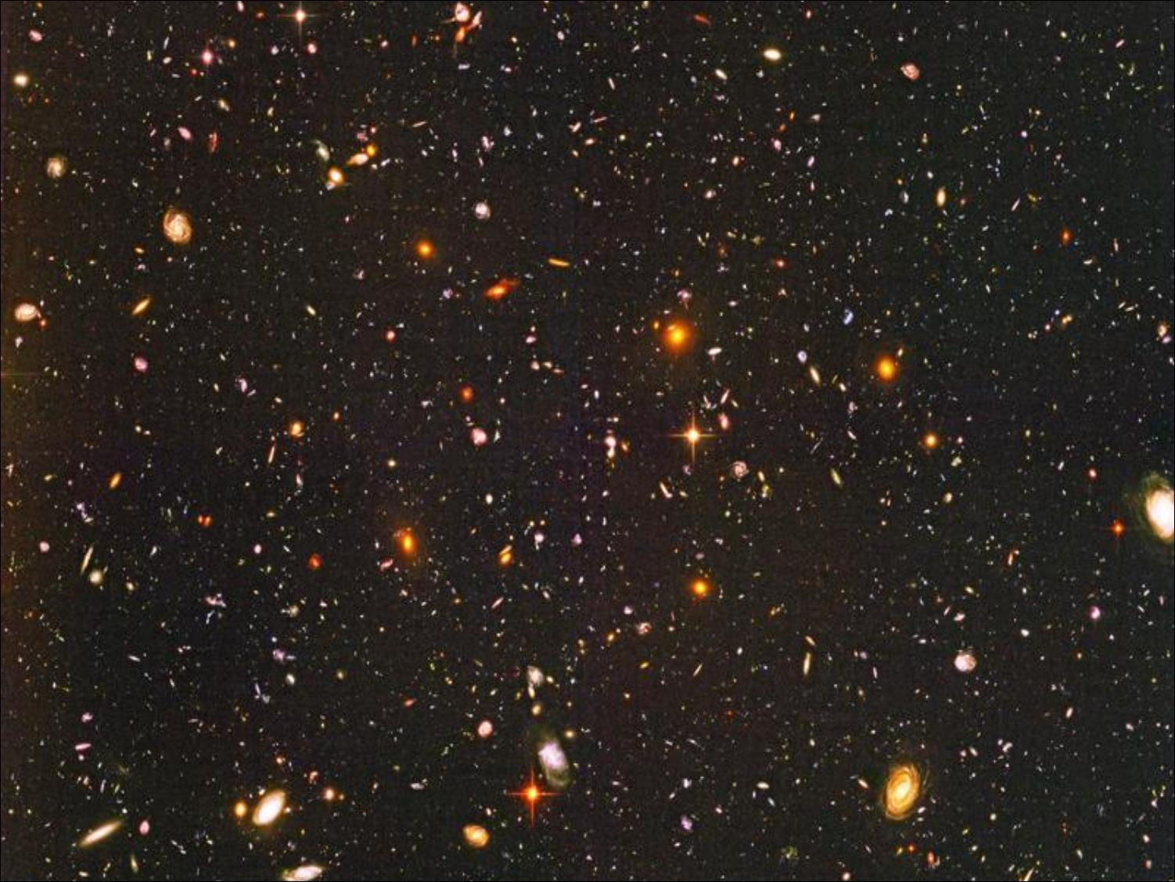
Hubble teleskopet: ”Ultra deep field ”

